Slide 1


Arquitectura Empesarial
Alineando la Tecnología al negocio, implementando las mejores Prácticas.
Lic. Carlos Díaz Soto

Slide 2
Las 10 Prioridades del Negocio
¿Cuales de las siguientes tendencias que
Impactaran su negocio?.
1 | Optimización de los procesos de negocio
2 | Control de costos operativos
3 | Mejora de la eficiencia de la fuerza de trabajo
4 | Atracción, retención e incremento relación /cliente
5 | Necesidad de crecer las utilidades
6 | Mejorar los niveles de competitividad
7 | Desarrollo de nuevas capacidades de negocio
8 | Mayor uso de la inteligencia para nuevos productos
9 | Entrada a nuevos mercados o servicios
10 | Aceleración de los ciclos de vida de los servicios
Fuente: Gartner “Creating Enterprise Leverage:

Slide 3
Definición del Reto
1. Gobernabilidad Corporativa
§ Entorno Exterior
§ Regulaciones
SOX
CNBV
§ Entorno Interior
§ Auditorias
Financiera àCOSO
TI à COBIT
2. Requerimientos Negocio
§ TI como un diferenciador
§ Servicios de TI ligados a los procesos de Negocio
§ Justificación de Inversiones
§ Integración con Proveedores
§ Servicios de TI a Costos justificable
Según IDC una de las prioridades de los CIO para los siguientes años son:
Mejores Practicas (ITIL, COBIT, ISO 27001)
BPM
Seguridad
4. El 85% de las operaciones del negocio involucran procesos de TI

Slide 4
Integrando al Negocio y TI
Visión
Misión
Objetivos Estratégicos del Negocio
Diversificación de Negocio
Time To Market
Calidad de Servicios
Eficiencia Rentabilidad y Control de Riesgo
Expansion de Negocio
Objetivos Estratégicos
Procesos Críticos
Procesos Críticos
Tiendas / Ventas
Crédito
Logistica
Gobernabilidad TI
Time to Market
Costos Efectivos y Eficientes.
Objetivos Estratégicos TI

Slide 5
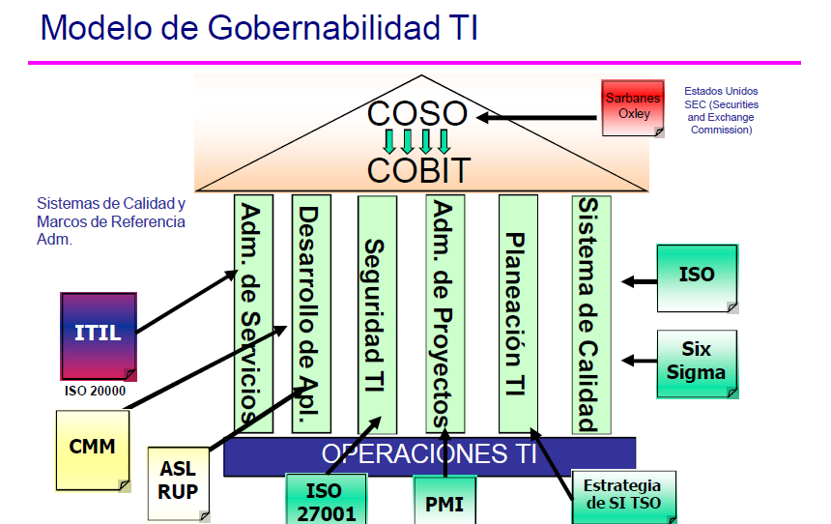

Slide 6
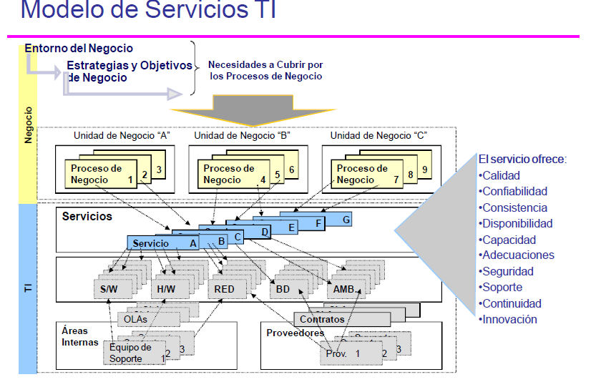

Slide 7
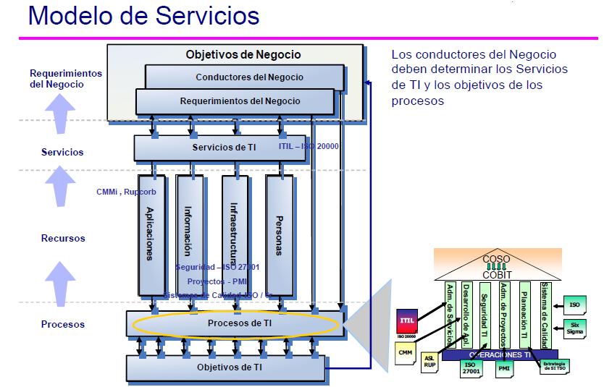

Slide 8
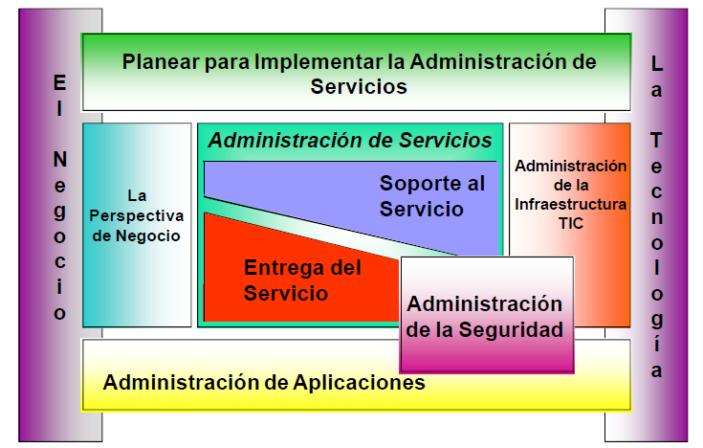
¿Qué es ITIL (Information Technology
Infrastructure Library)?
ITIL es una serie de siete libros que guía a los
proveedores internos en la planeación, entrega y
administración de servicios TI de calidad

Slide 9
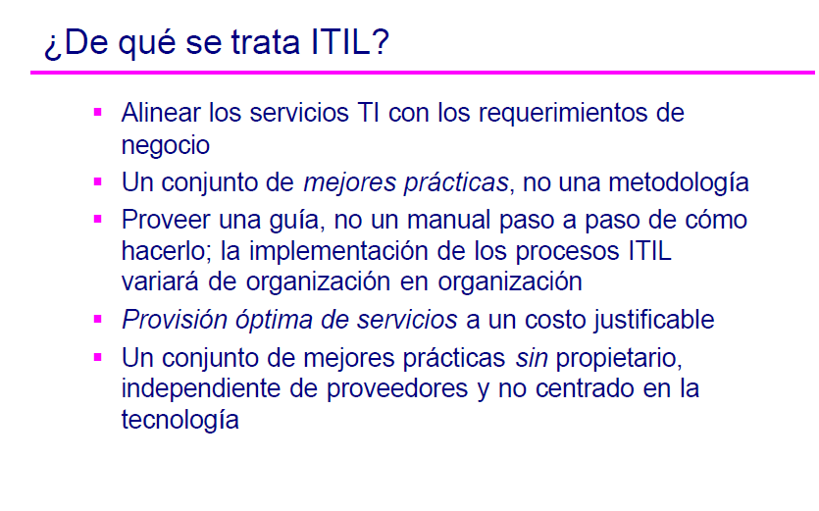

Slide 10
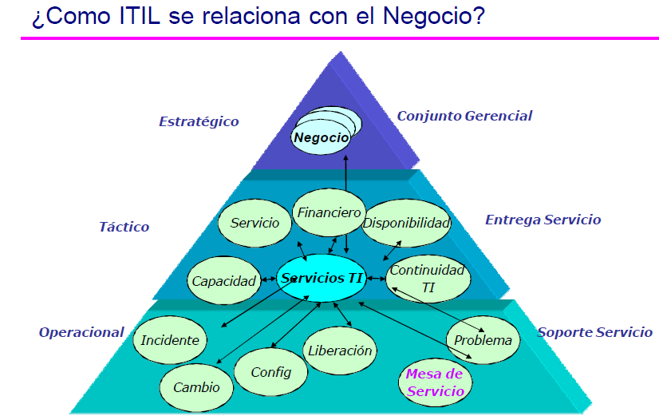

Slide 11
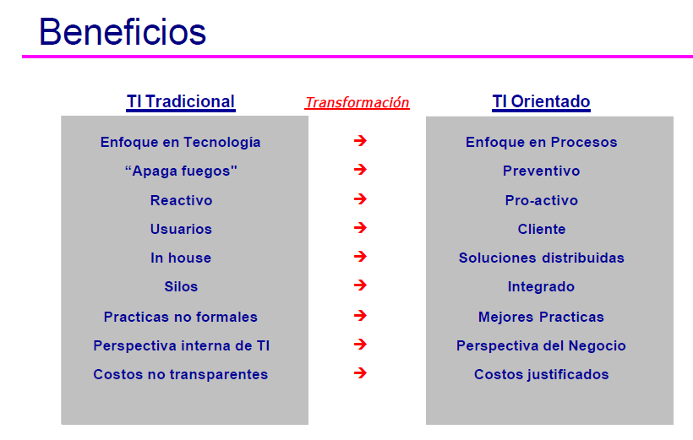

Slide 12
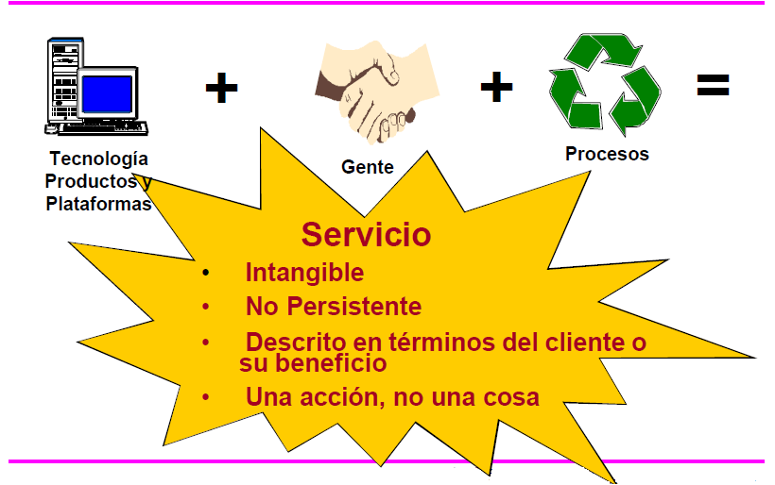

Slide 13
Fundamentos de sistemas de Información.
GRACIAS
Lic. Carlos Díaz Soto

